Slide 1



Visite pastorale de Monseigneur Luc Crepy
du 24 au 27 novembre 2022
dans les groupements paroissiaux
de Mantes la jolie et de Mantes sud

Slide 2
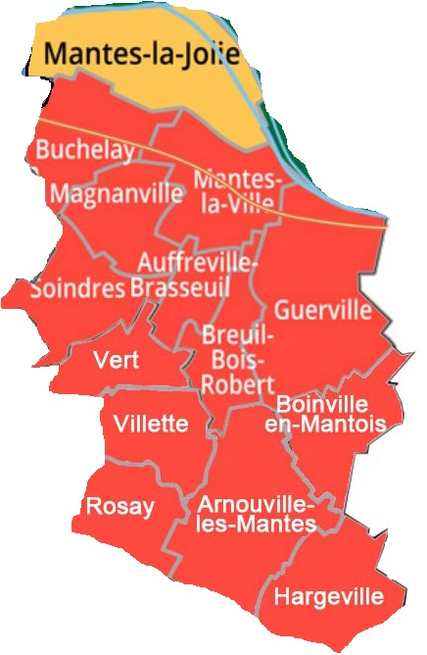

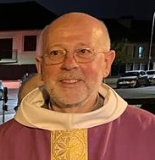
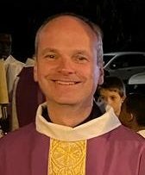

Slide 3
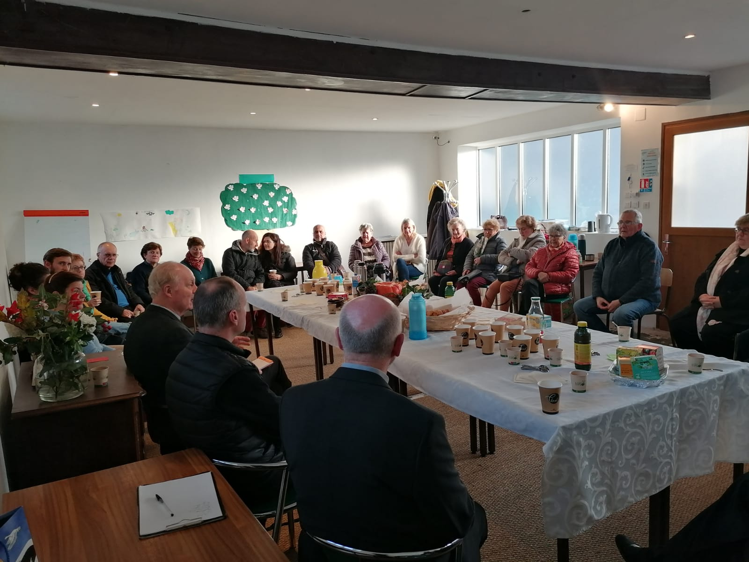

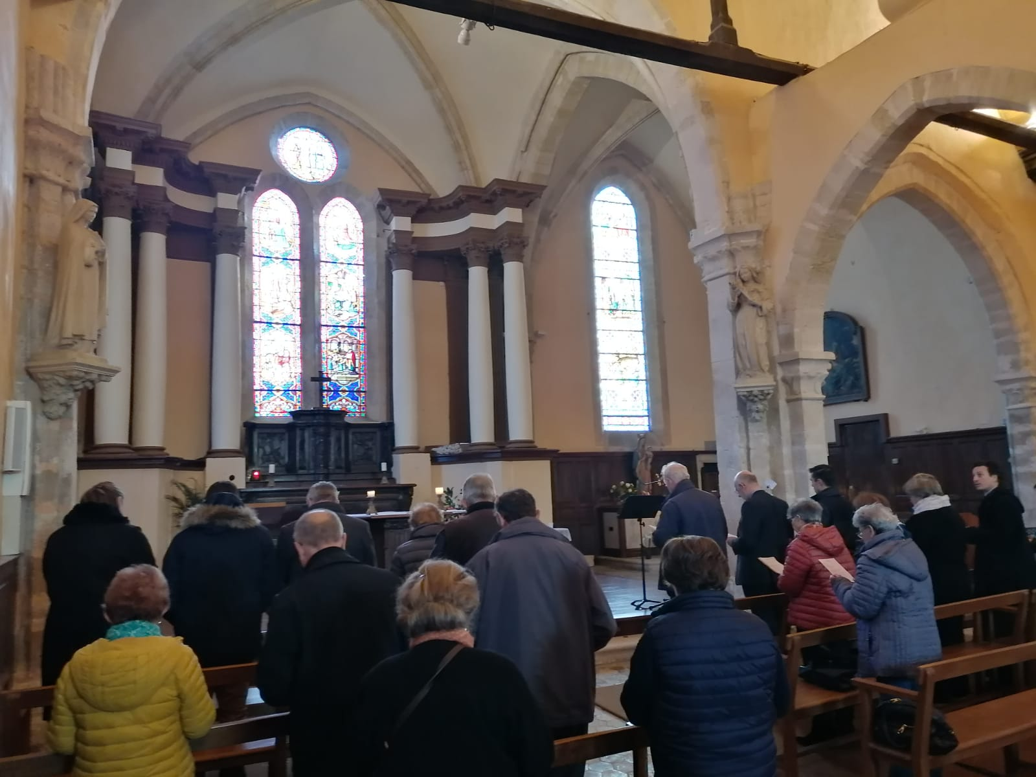
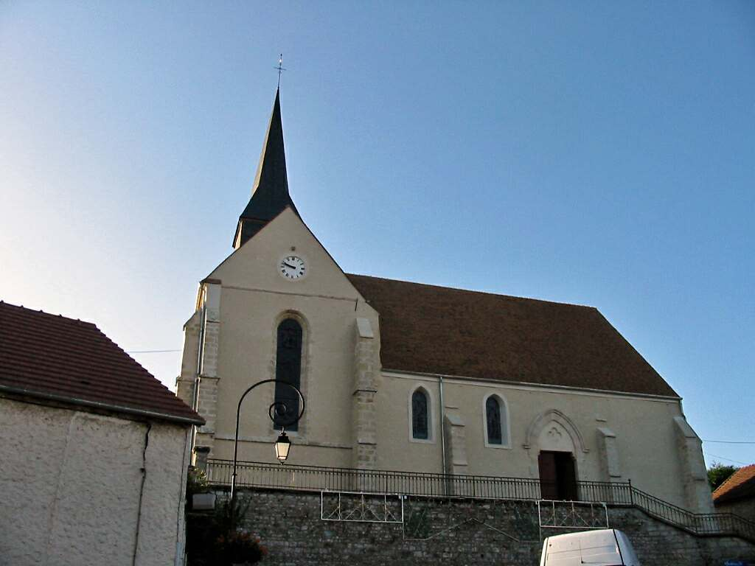
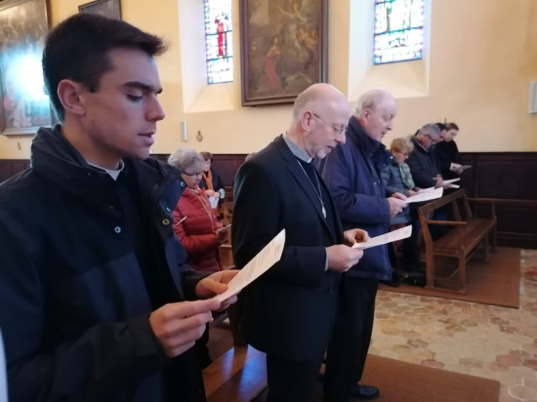
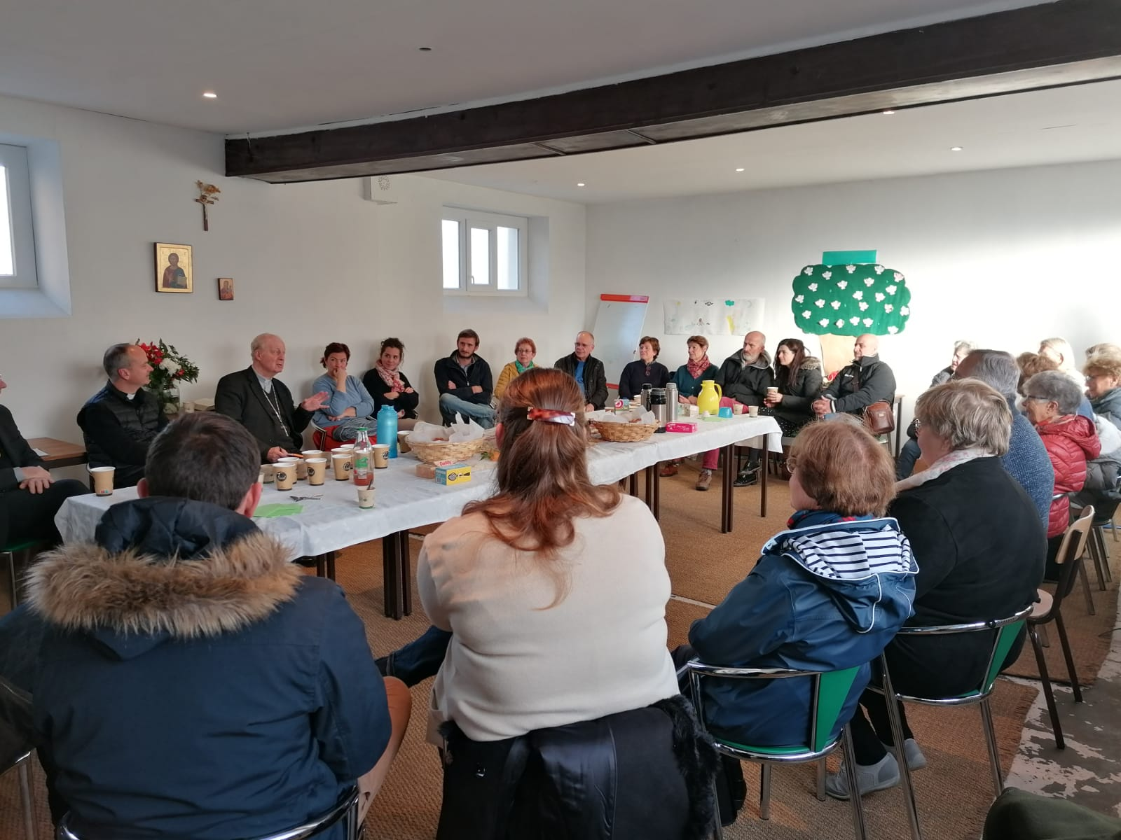
A Guerville …..
Echange sur le thème
« Evolution du monde rural »
Avec les correspondants des églises de la paroisse de Mantes sud et
quelques agriculteurs des villages

Slide 4
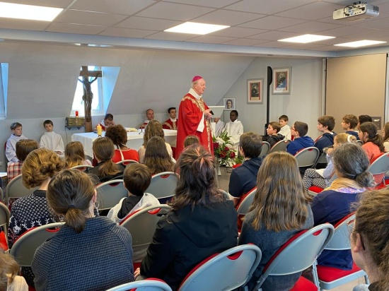

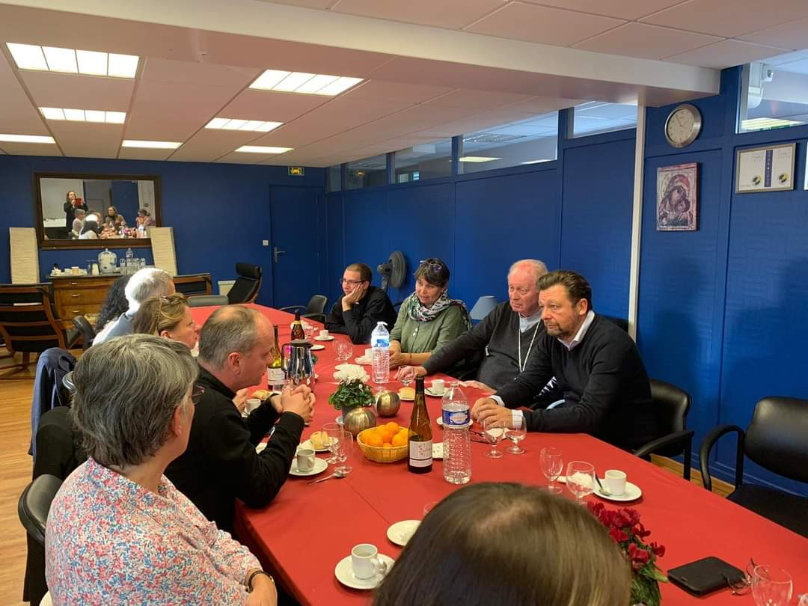
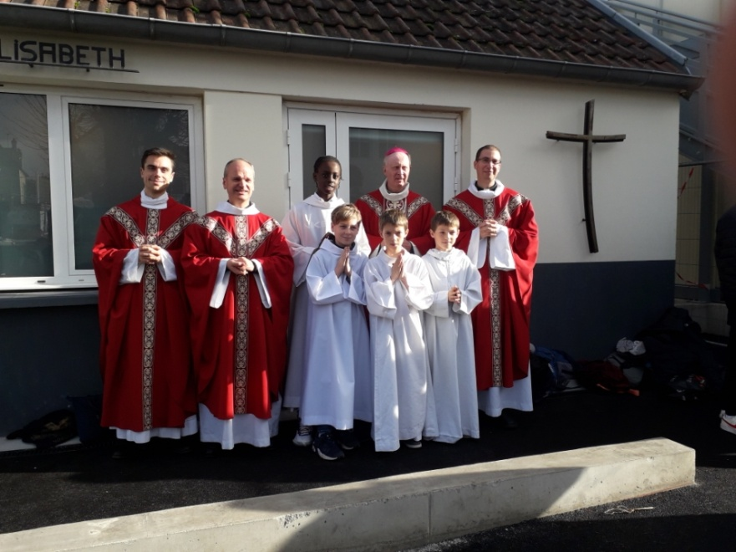

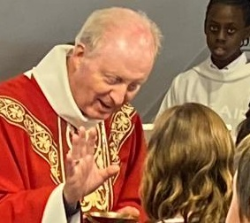
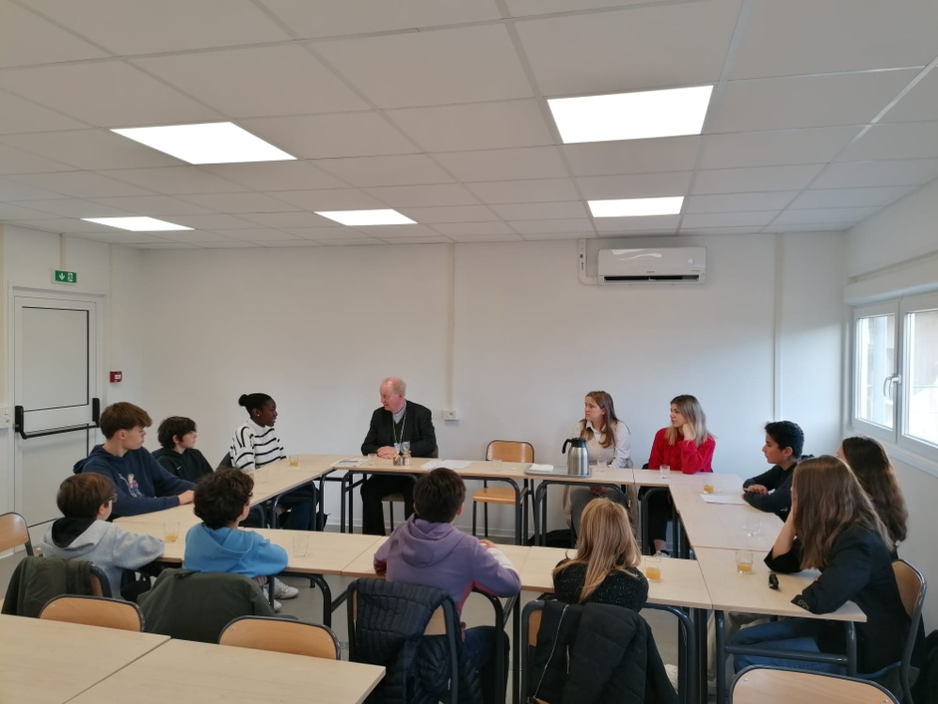
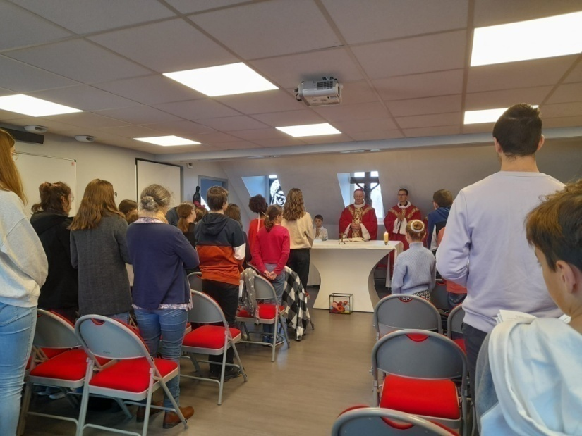
Rencontre avec une délégation d’élèves
Messe dans la chapelle du Collège/lycée
Déjeuner avec la direction et l’équipe pastorale

Slide 5
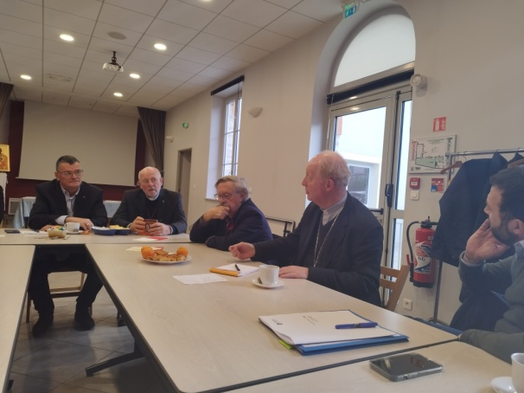
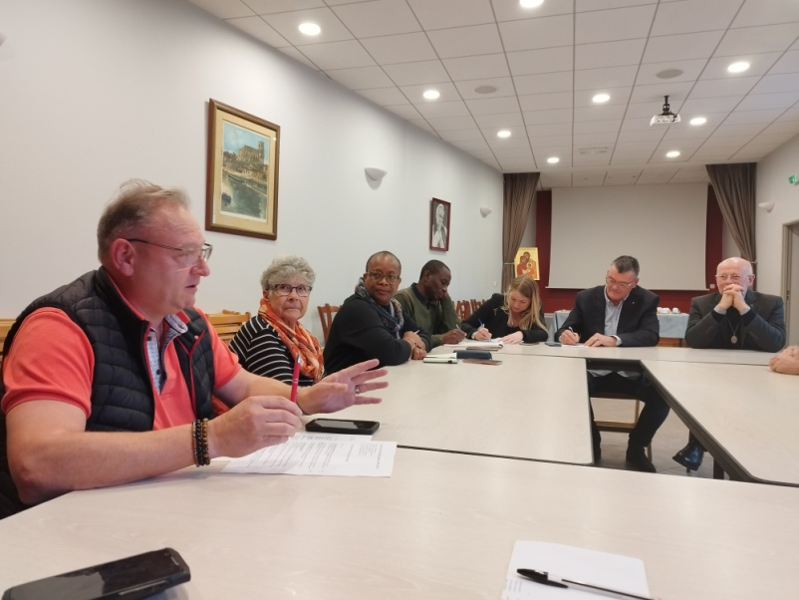
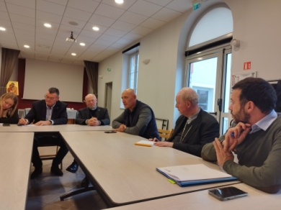



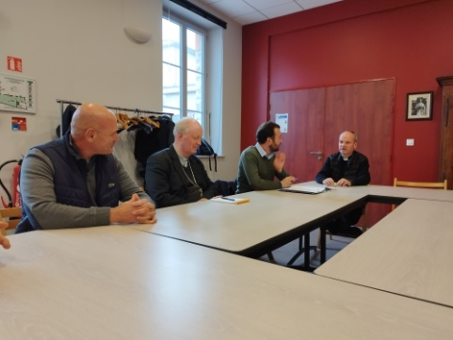


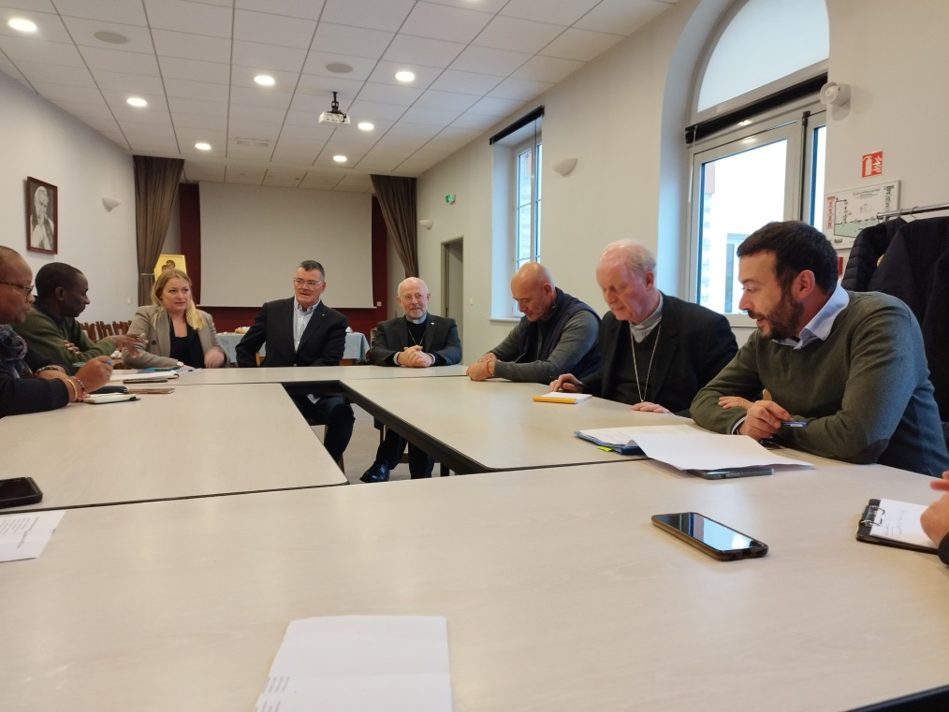


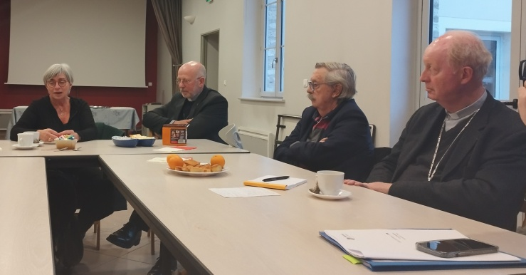
Rencontre avec les maires de Mantes la jolie,
de Mantes la ville, de Guerville,
d’Auffreville Brasseuil, de Magnanville, de Brueil-Bois-Robert et avec le capitaine de la gendarmerie de Mantes la jolie

Slide 6
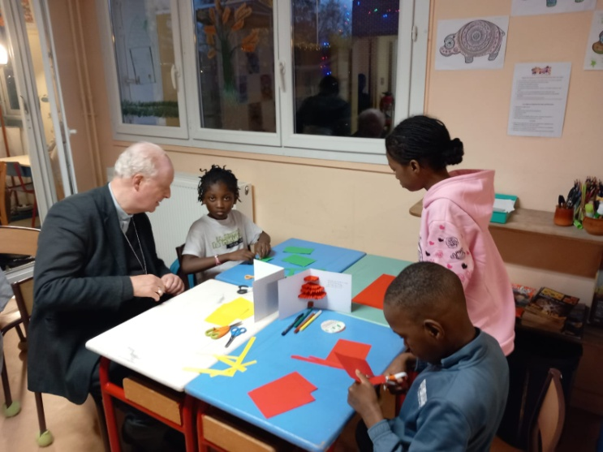
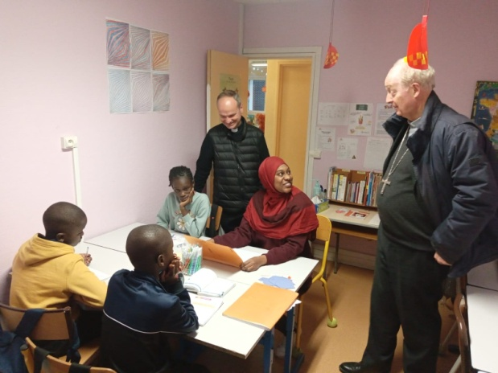
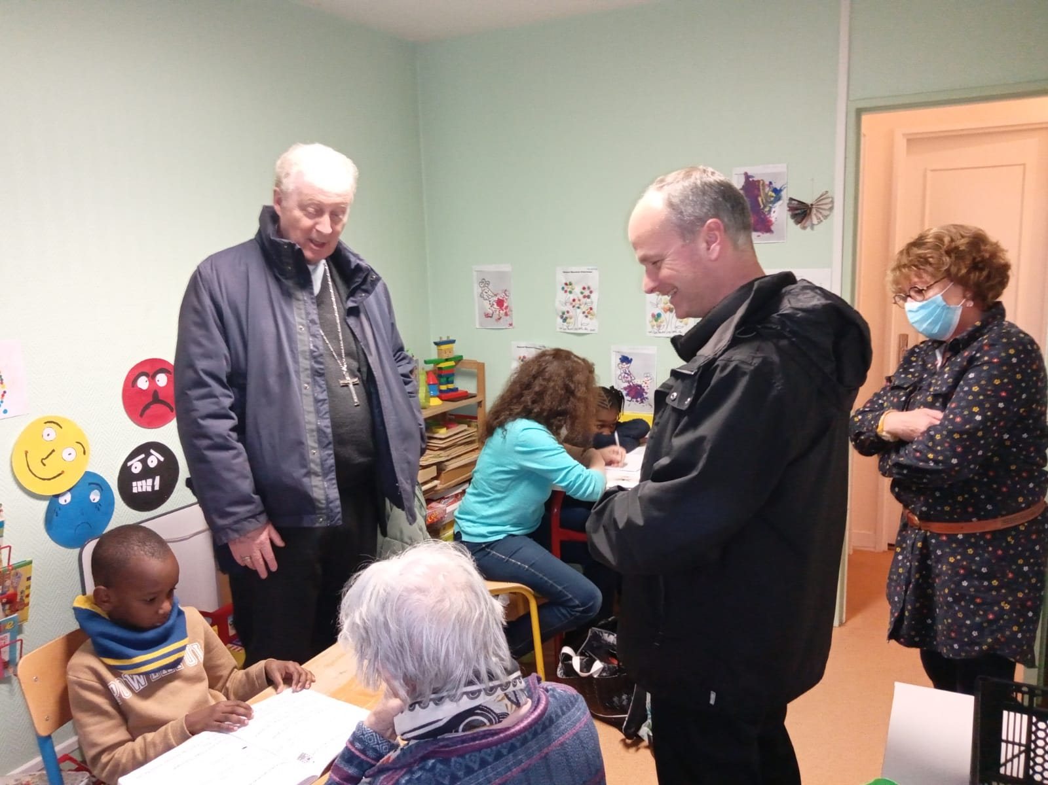

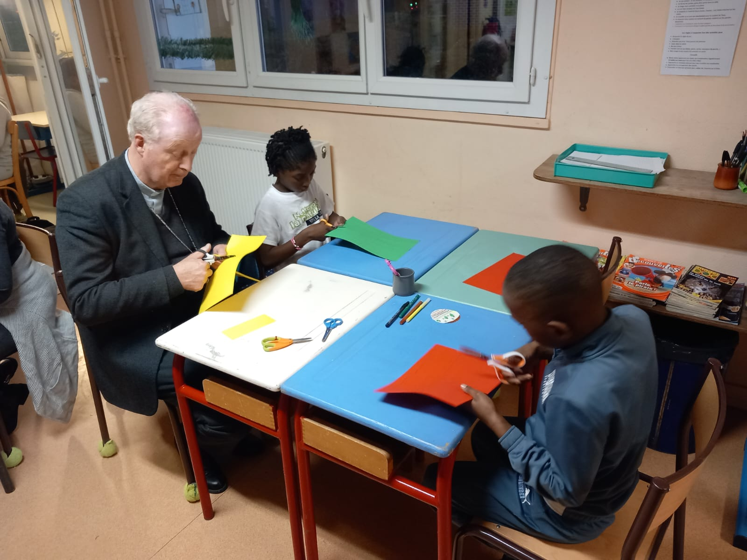
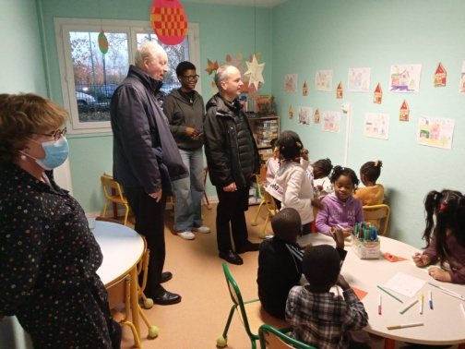

Eveil Mat-InS
Une heure passée avec les enfants :
Échanges,
jeux et
activités manuelles pour préparer Noël

Slide 7
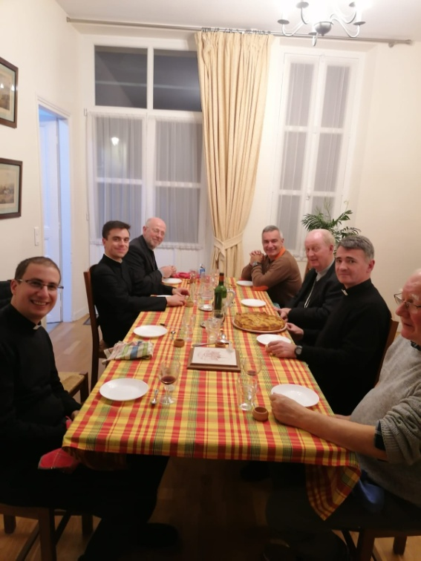
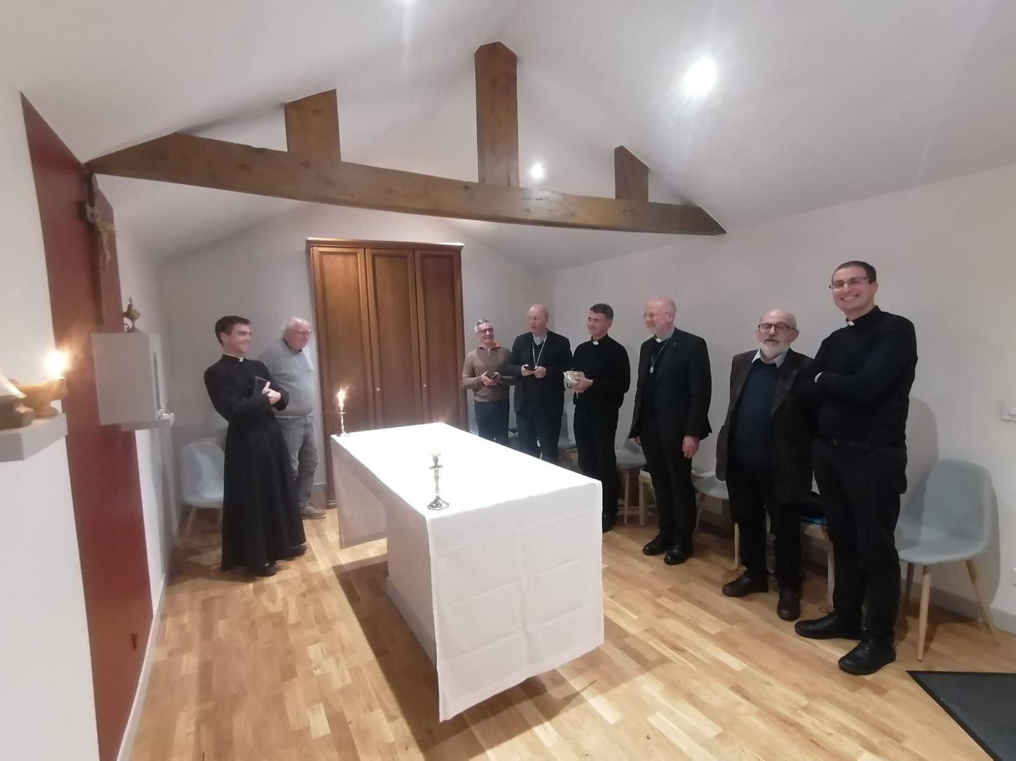
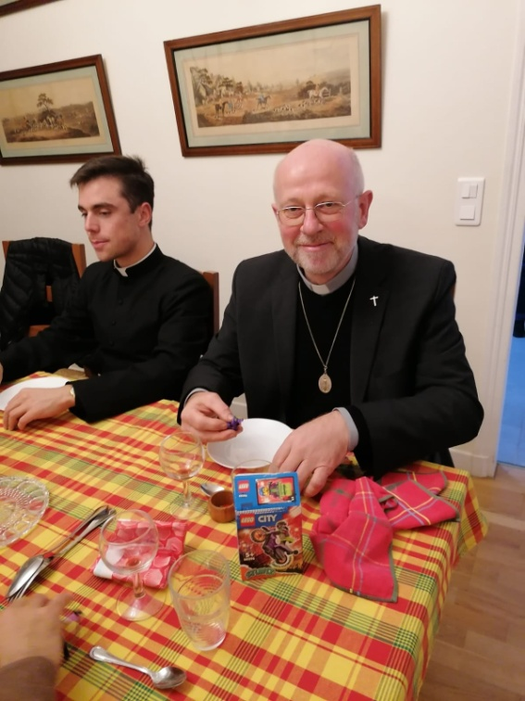
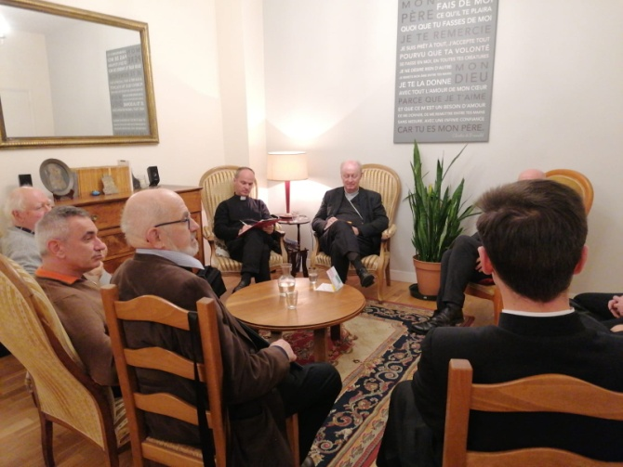
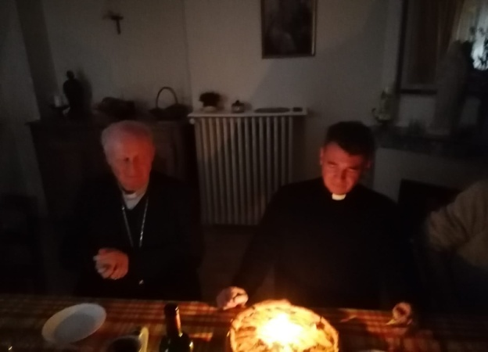
Temps de rencontre
avec les prêtres et les diacres
à la Maison des Pères
Prière
Echanges fraternels

Slide 8
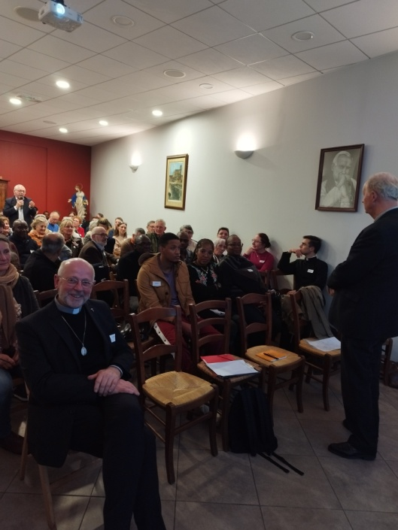
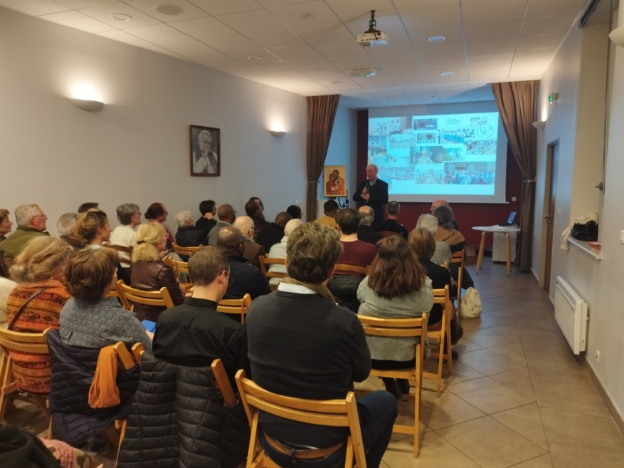
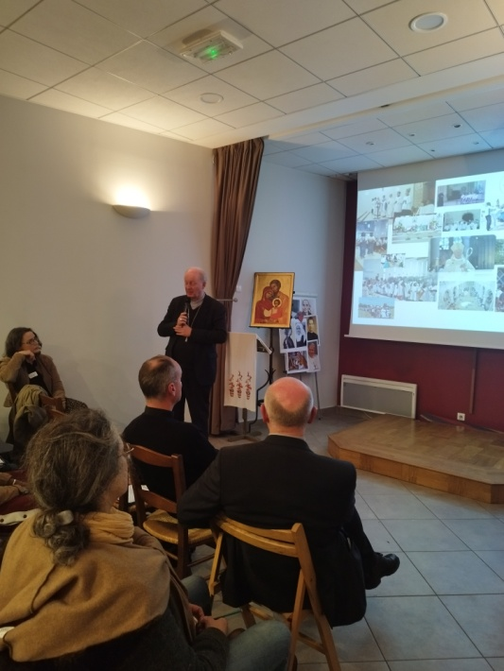
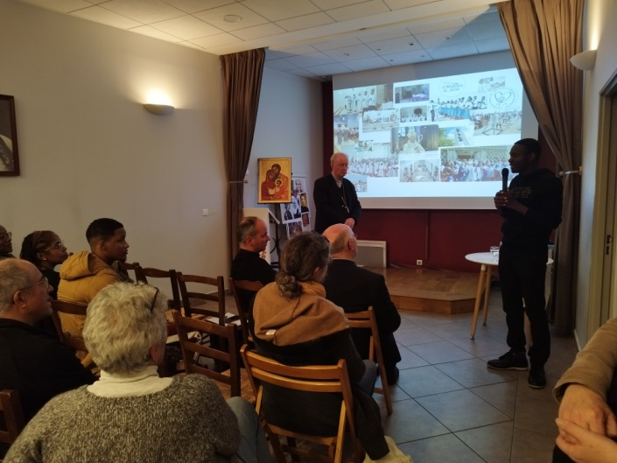
Soirée avec les acteurs pastoraux de nos paroisses :
« Les forces, les charismes,
les limites, les difficultés,
les pauvretés et
les évolutions de nos paroisses »

Slide 9
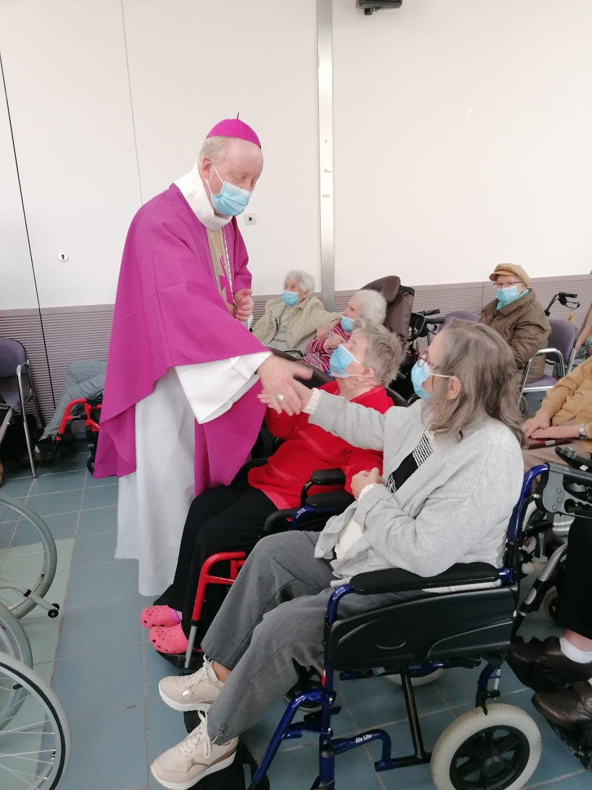
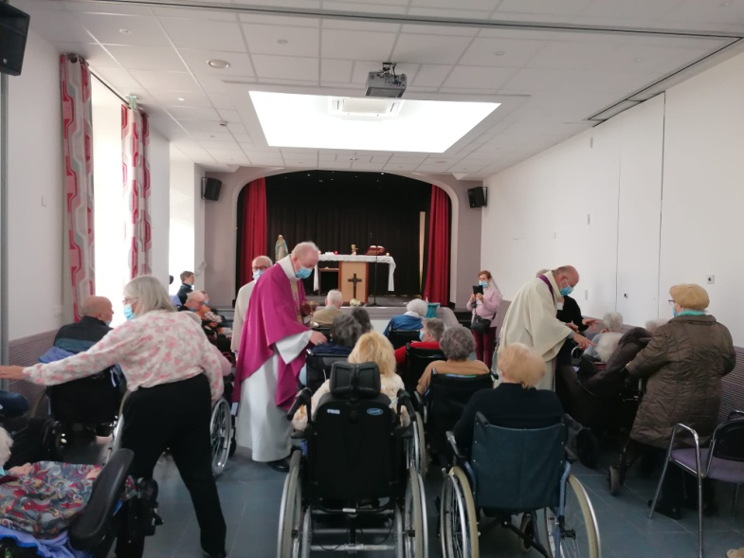
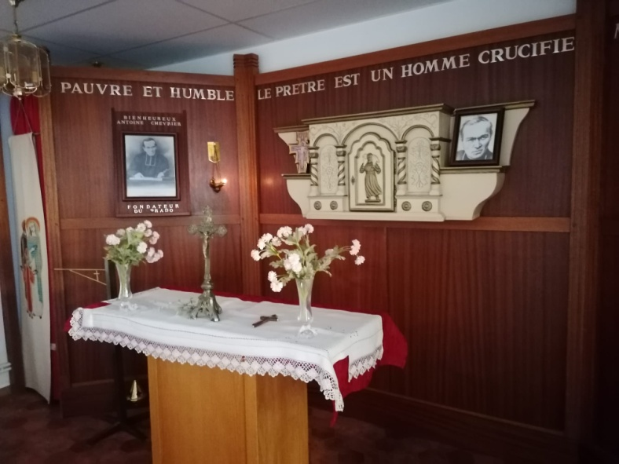
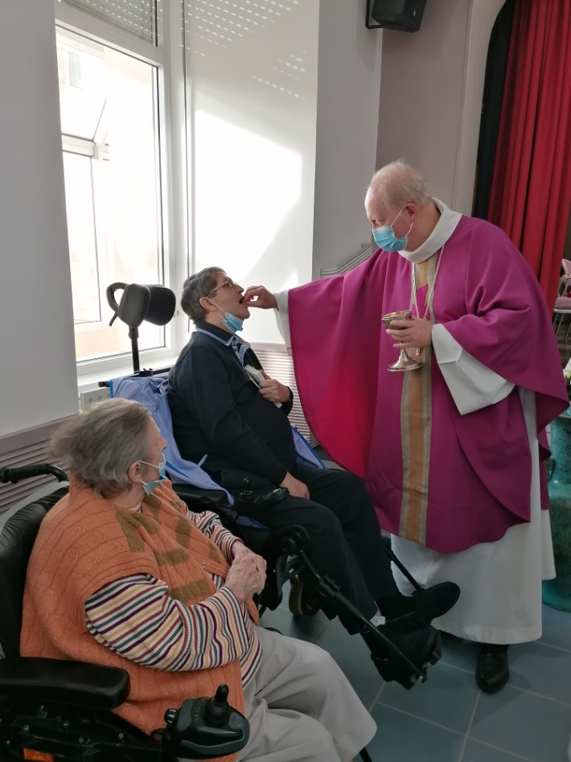
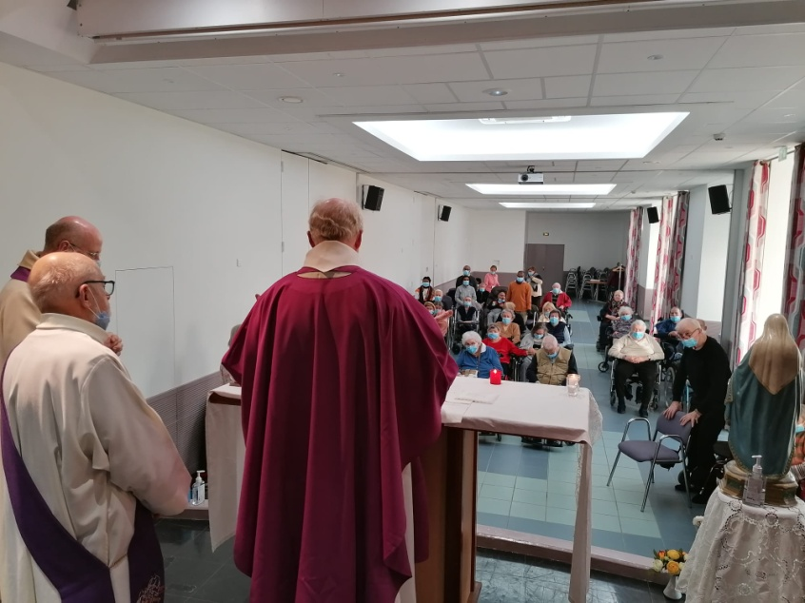
A Magnanville…
Célébration
de la Messe
à la maison de retraite de la Fondation
Leopold Bellan

Slide 10
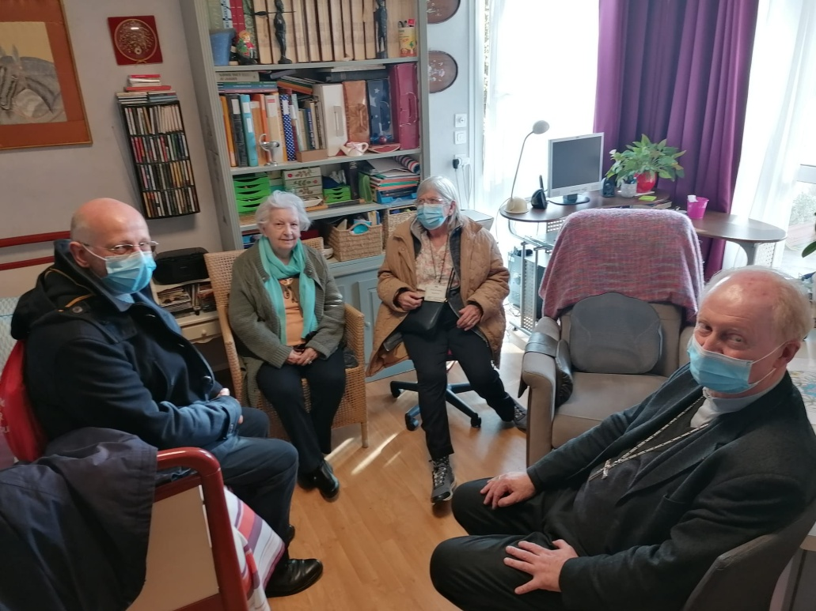
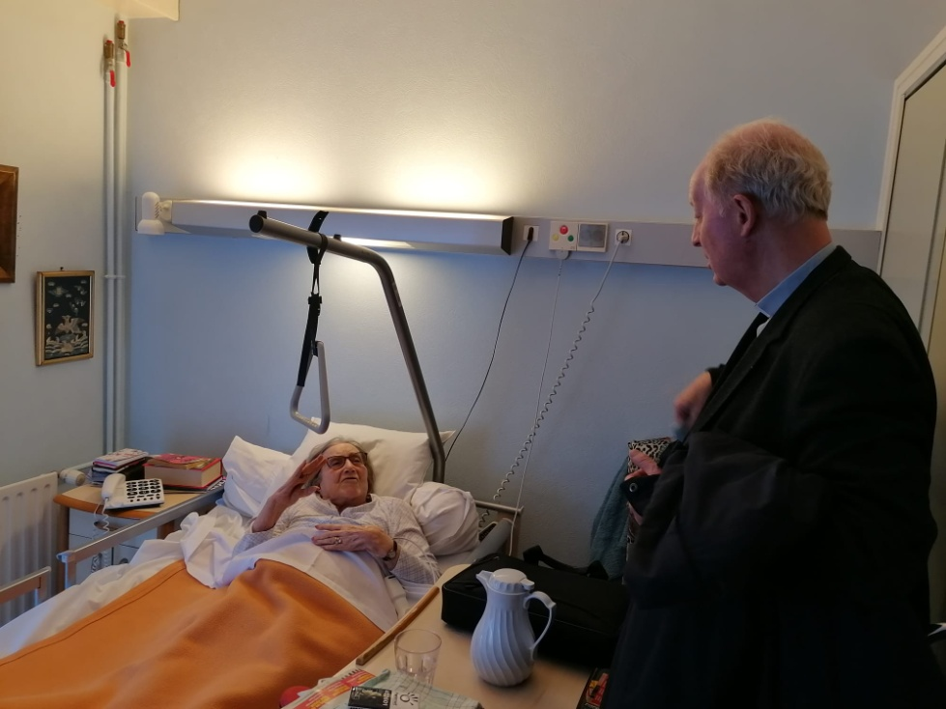
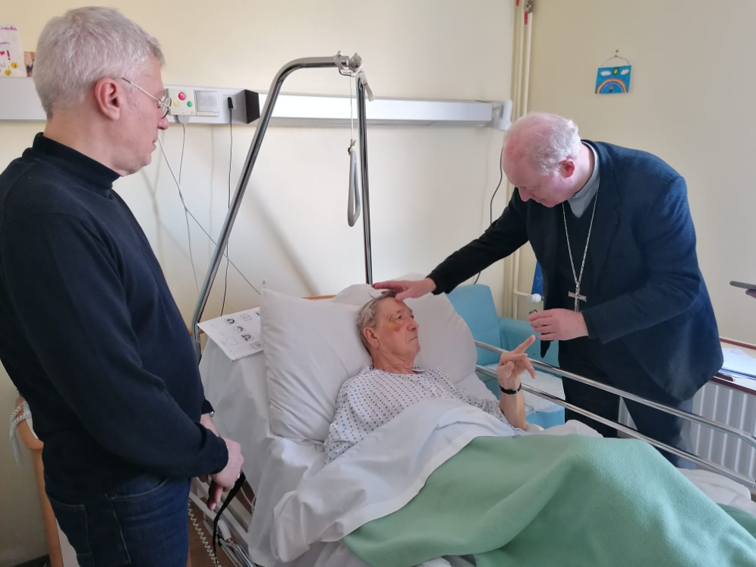
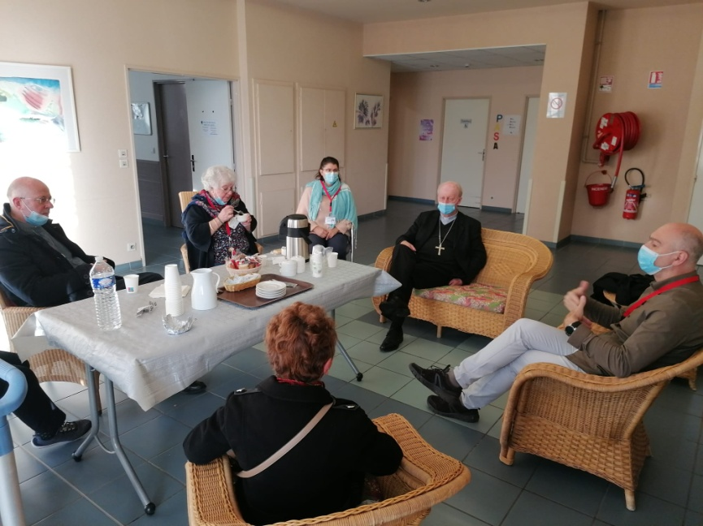
Maison de retraite
Fondation Léopold Bellan
Rencontre avec la direction,
l’équipe de bénévoles.
Visite de quelques malades

Slide 11
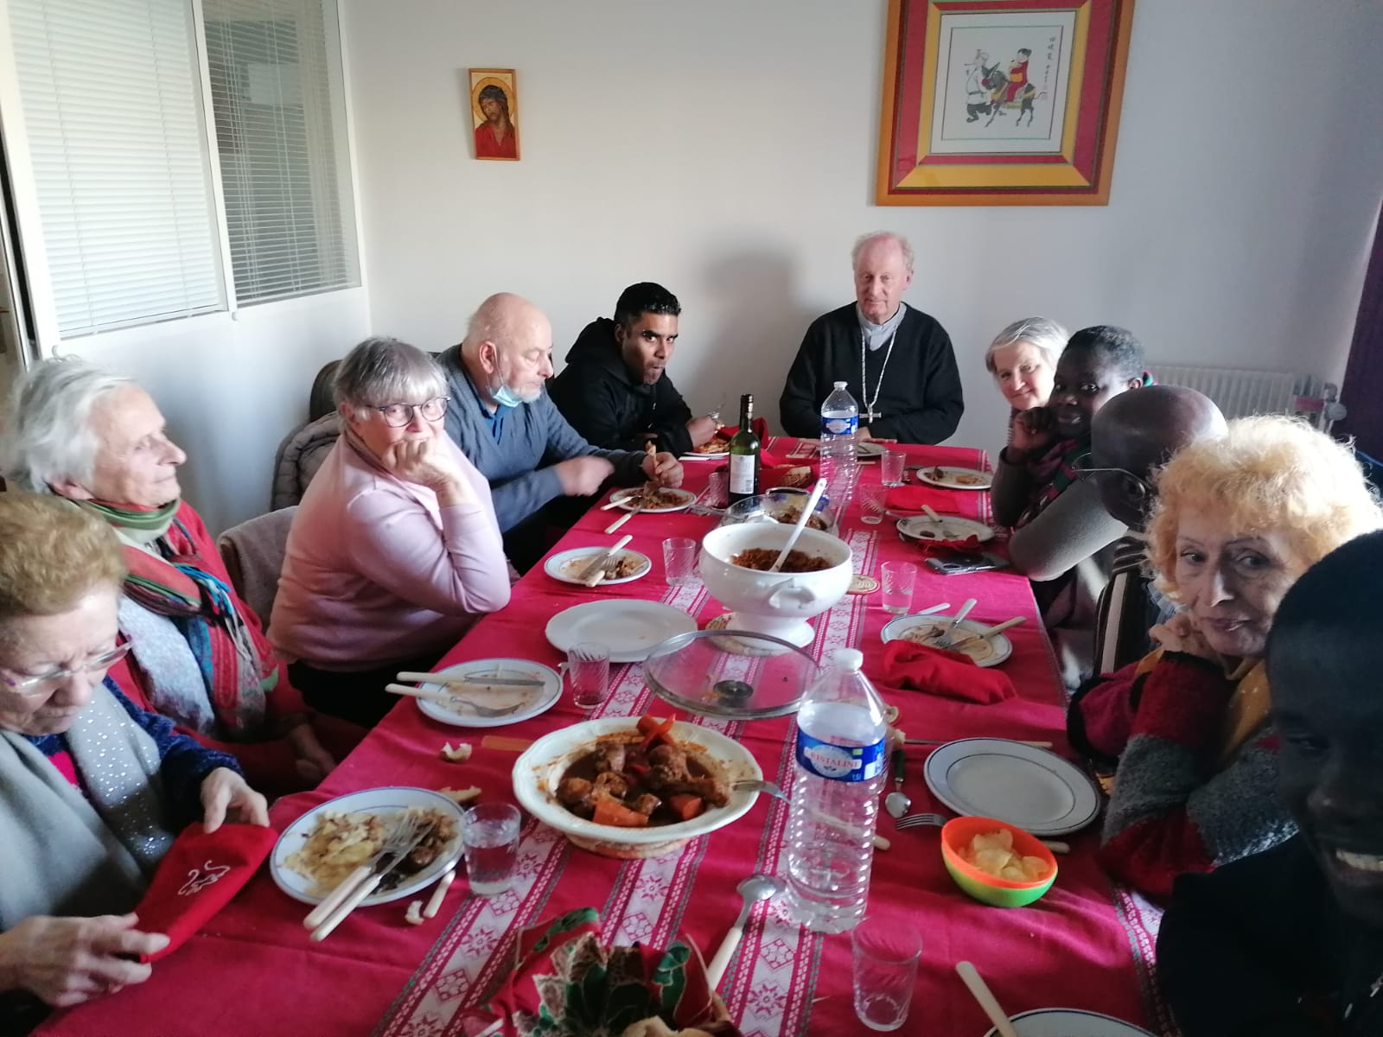
Déjeuner au presbytère de l’église Saint Jean-Baptiste
avec quelques habitants du quartier

Slide 12
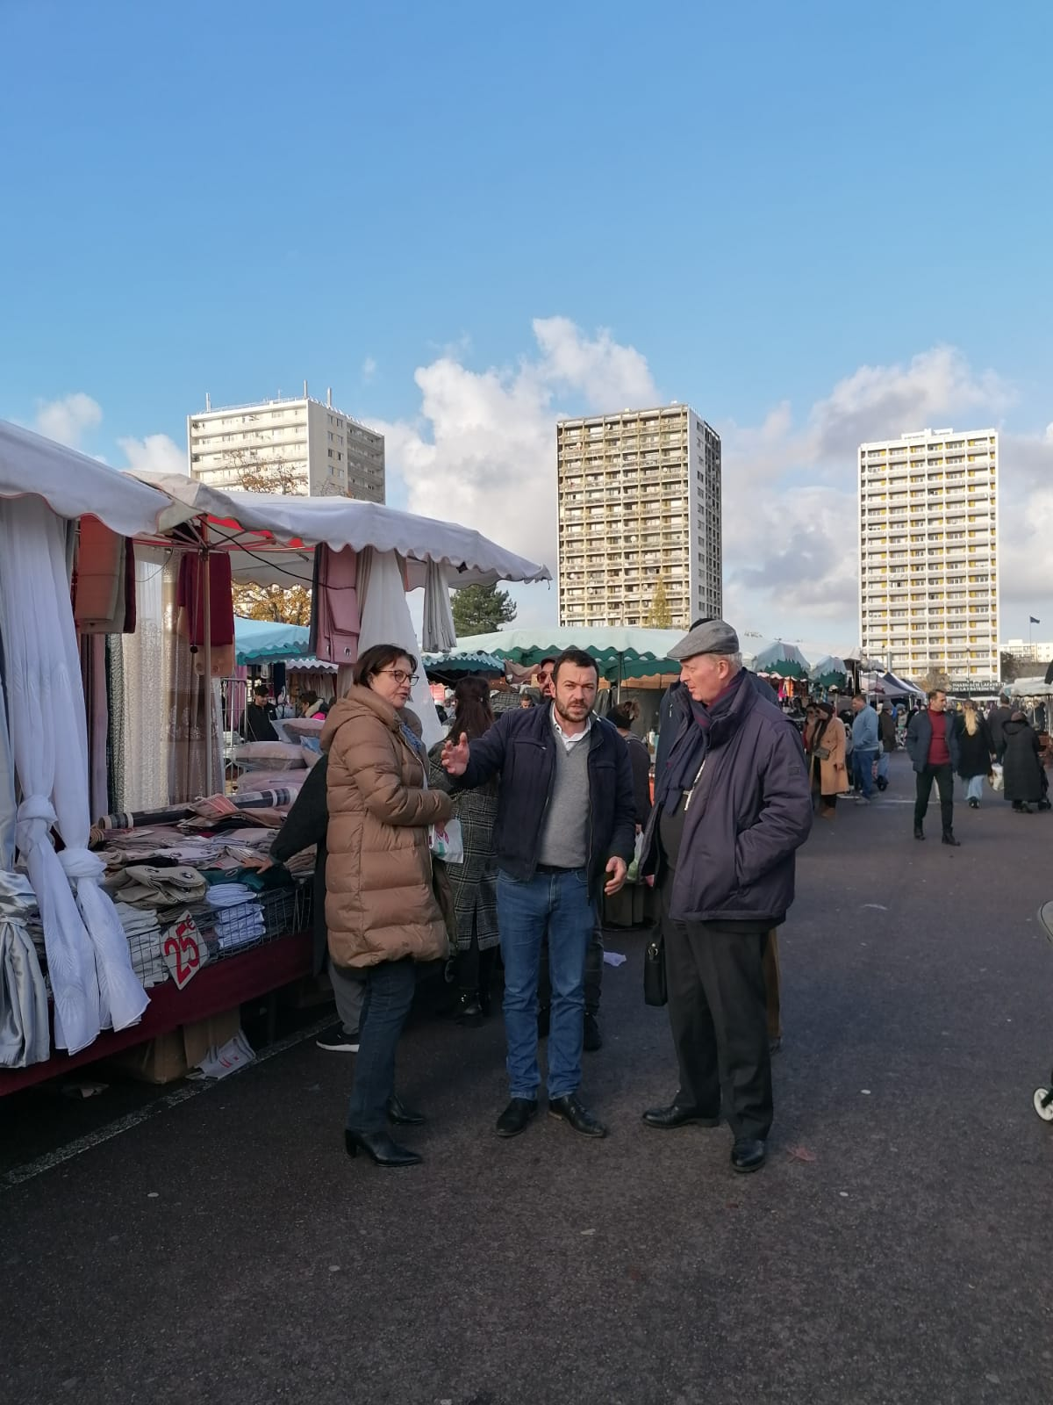
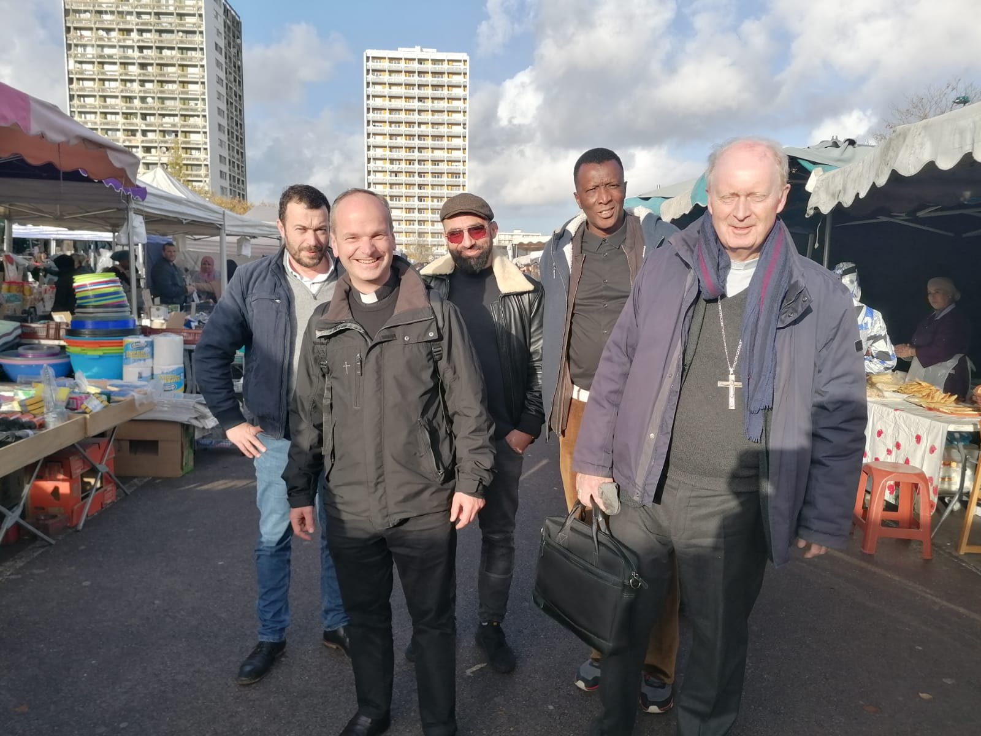
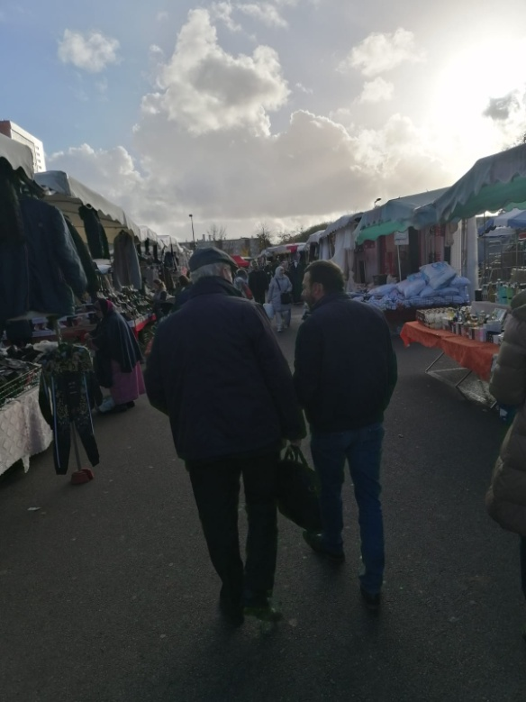

Visite du marché du Val Fourré
avec Raphaël Cognet et Karim Boursali

Slide 13
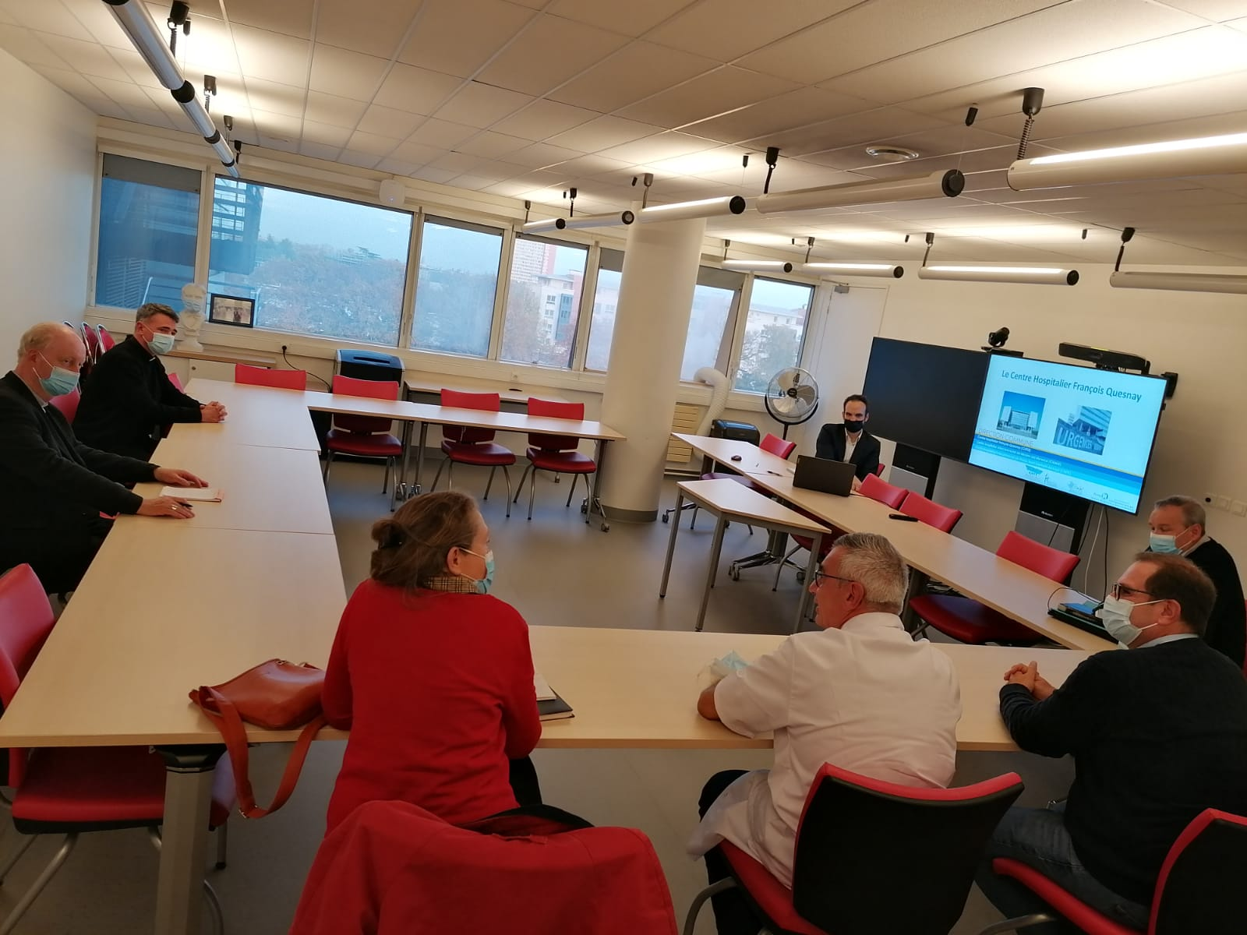

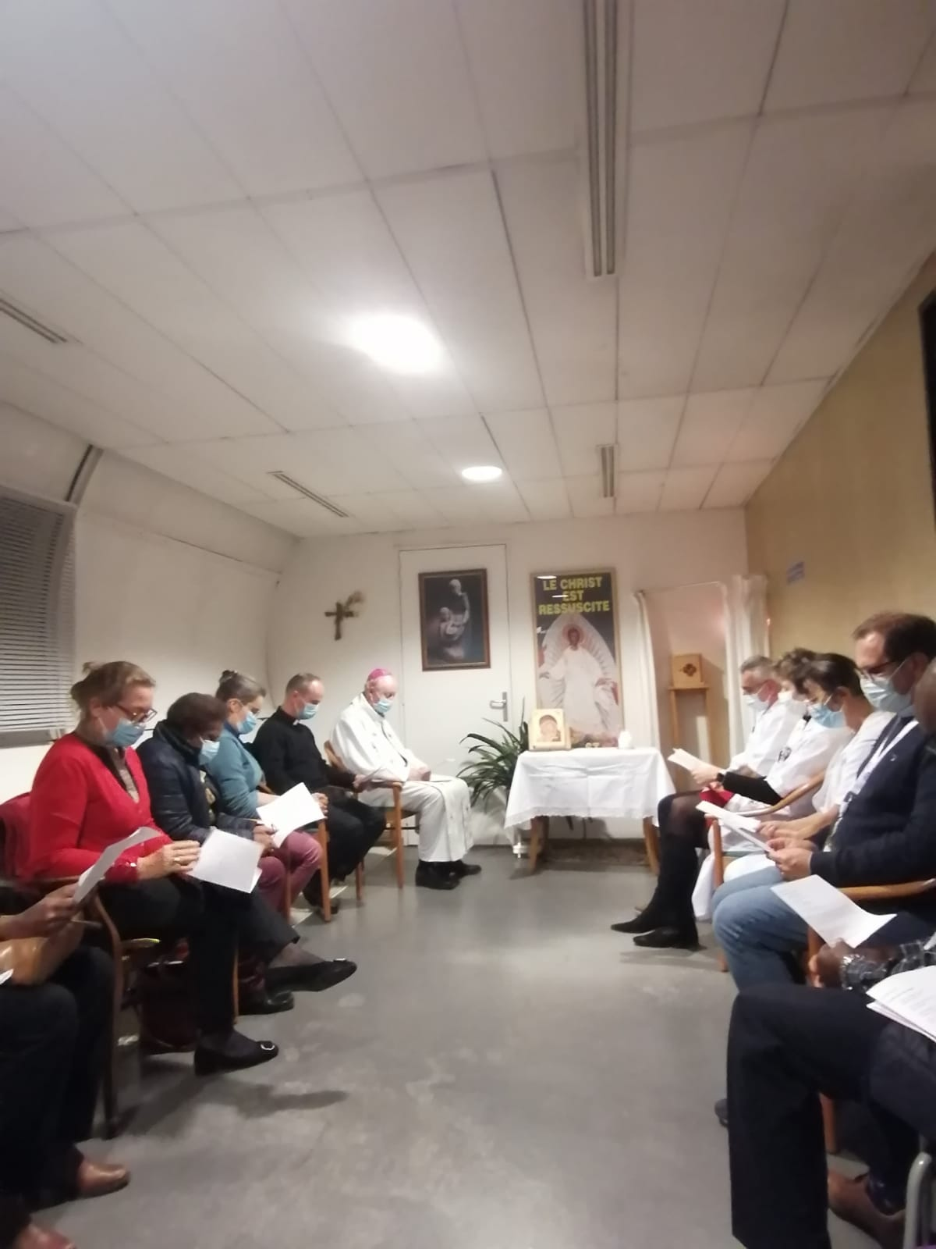
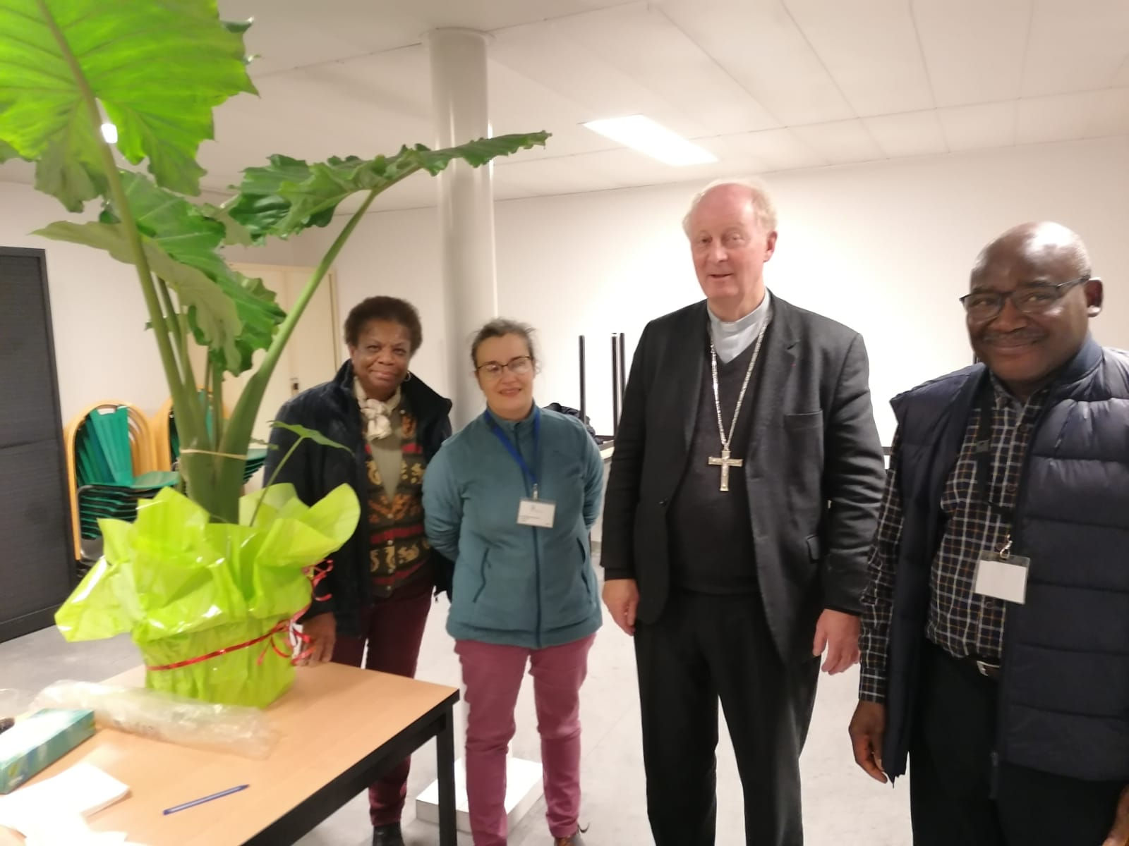
Hôpital
de Mantes la jolie
Rencontre avec la direction
Visite des services techniques
Echange avec les soignants
et l’équipe de l’aumônerie
Temps d’action de grâce pour remercier Claire-Odile Bouchereau
Nomination de Patrice Sédaminou comme nouvel aumônier de l’hôpital

Slide 14





A la mosquée Othmane
du Val Fourré

Slide 15



Célébration
De la messe
À la Collégiale

Slide 16

Temps d’enseignement
À la Collégiale:
«L’Eglise :
vivre et annoncer
ensemble
la Joie de l’Evangile »

Slide 17





Rencontre avec
Les catéchumènes et
Les néophytes
Au relais Sainte Anne
Témoignages,
Echanges.

Slide 18




Marche
entre
l’église de Vert
Et
le Sacré Cœur
Rencontre
avec les jeunes
de l’aumônerie Tibériade

Slide 19



Adoration
Temps d’enseignement
Avec les jeunes de l’Aumônerie
au Sacré Cœur

Slide 20

Rencontre avec les enfants du catéchisme au Sacré Cœur Temps d’enseignement sur le pardon
Rencontre avec les enfants du catéchisme du Sacré Cœur Temps d’enseignement sur le pardon

Slide 21




Messe au Sacré Cœur
Premier Dimanche de l’Avent

Slide 22




Soirée de Louange au Sacré Cœur
Animée par le groupe « Chemin de Cana »

Slide 23






Messe de clôture
de la visite pastoale
27 Novembre
Premier dimanche de l’Avent

Slide 24





Festivités à l’église Saint Jean-Baptiste
Pour clôturer la visite pastorale de Mgr Crepy

Slide 25
Quelques témoignages…
Une visite prévue de 20 minutes qui s'est terminée une heure après, pour le plus grand Bonheur des enfants !!
Flore d’Eveil Mat-ins
Mgr Crepy est très sympa, parler avec lui pendant la marche était simple et facile. Je me souviendrai longtemps de ce moment.
Baptiste, 11 ans
Je retiens de cette visite, la marche avec l’évêque et le temps d’adoration avec les jeunes de l’aumônerie. Ce fut un moment très joyeux et très priant,
Clémence, 11 ans
Rencontres mémorables et beaux témoignages de foi chrétienne entre les catéchumènes, les néophytes et notre sympathique évêque Mgr Luc Crepy au relais Ste Anne.
Elisabeth, 48 ans,
baptisée à Pâques 20222
L’évêque est venu à l’école pendant sa visite pastorale. Il a pu rencontrer les élèves et leur parler de la foi à l’école et des autres religions. Il a célébré une messe dans l’école. C’était très beau et j’étais heureux de pouvoir servir à côté de l’évêque au collège.
Alban, 11 ans
MERCI pour cette belle visite pastorale…

